Slide 1
Comparación de Modelos
Selección del mejor algoritmo predictivo para Melbourne Housing
9
5-Fold CV
G.Boosting
R² 0.83
Modelos evaluados
Validación cruzada
Modelo ganador
Mejor balance (RF)
Entradas: X_train (10,862 filas × 21 cols) · X_test (2,716 filas × 21 cols) · Target: Price_log

Slide 2
Metodología de comparación
7 pasos para elegir el mejor modelo antes de comprometerse con uno
1
Importar librerías
2
Cargar datos del FE
3
Definir preprocessor compartido
4
Registrar modelos candidatos (9)
5
Entrenar con validación cruzada 5-fold
6
Comparar resultados visualmente
7
Decisión final — elegir modelo ganador
💡 Regla de oro: El ganador no es siempre el de mayor R². El mejor modelo combina buen desempeño, estabilidad entre folds y tiempo de entrenamiento razonable para producción.
Paso 1–2
Metodología general
Comparación de Modelos | Melbourne Housing

Slide 3
Pasos 2–3: Preprocessor y modelos candidatos
Un preprocessor compartido garantiza que la comparación sea justa
Preprocessor (ColumnTransformer)
9 modelos candidatos
Numéricas (20 cols)
Lineales
SimpleImputer(median) → RobustScaler
LinearRegression, Ridge, Lasso, ElasticNet
Fecha (1 col)
Árboles
datetime → timestamp → StandardScaler
DecisionTree
Ensamble (Bagging)
Categóricas (0 cols)
RandomForest, ExtraTrees
No aplica en este dataset
Ensamble (Boosting)
🔒 El preprocessor se ajusta solo con datos de train en cada fold — sin data leakage.
GradientBoosting
Basado en distancia
KNN
⚡ Hiperparámetros por defecto — la optimización viene después.
Paso 2–3
Preprocessor compartido y modelos candidatos
Comparación de Modelos | Melbourne Housing

Slide 4
Paso 4: Resultados de validación cruzada 5-fold
Cada modelo se evaluó 5 veces — los números son el promedio honesto
# | Modelo | R² CV | ±Std | RMSE | Gap Overfit | Tiempo | Estado
1 | RandomForest | 0.8287 | ±0.0143 | 0.2179 | +0.1378 | 5.99s | ✅ OK
2 | ExtraTrees | 0.8179 | ±0.0148 | 0.2247 | +0.1801 | 3.96s | ⚠️ ALERTA
3 | GradientBoosting | 0.8131 | ±0.0184 | 0.2276 | +0.0087 | 1.71s | ✅ OK
4 | LinearRegression | 0.7100 | ±0.0169 | 0.2836 | -0.0095 | 0.20s | ✅ OK
5 | Ridge | 0.7100 | ±0.0170 | 0.2836 | -0.0096 | 0.05s | ✅ OK
6 | KNN | 0.7045 | ±0.0193 | 0.2863 | +0.0909 | 0.00s | ✅ OK
7 | ElasticNet | 0.6986 | ±0.0186 | 0.2891 | -0.0094 | 0.05s | ✅ OK
8 | Lasso | 0.6829 | ±0.0202 | 0.2966 | -0.0084 | 0.06s | ✅ OK
9 | DecisionTree | 0.6759 | ±0.0210 | 0.2999 | +0.3016 | 0.16s | ⚠️ ALERTA
Paso 4
Entrenamiento y evaluación con validación cruzada
Comparación de Modelos | Melbourne Housing

Slide 5
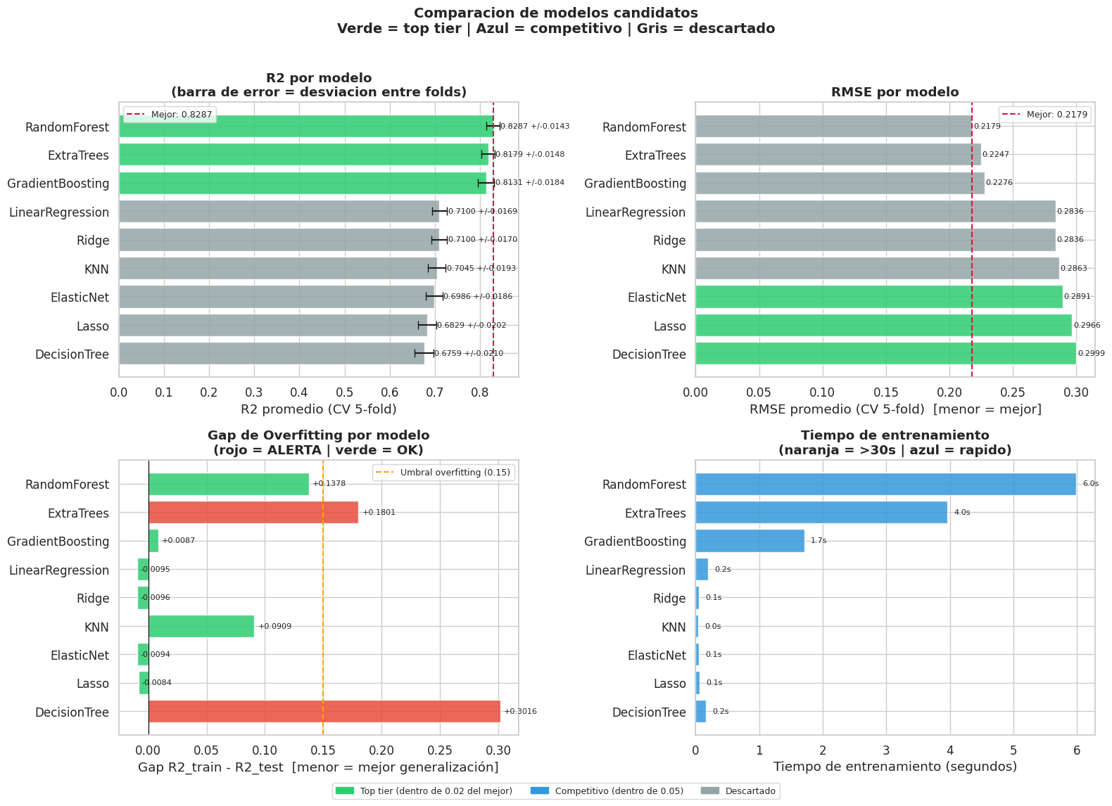
Pasos 5–6: Comparación visual de los 9 modelos
R², RMSE, overfitting y tiempo — el tradeoff completo de una sola vista
Paso 5–6
Visualización comparativa
Comparación de Modelos | Melbourne Housing

Slide 6
Análisis: R² y estabilidad entre modelos
El mejor R² no siempre gana — la varianza entre folds también importa
Observaciones clave
🏆 Top tier (R² ≥ 0.81)
RandomForest (0.829), ExtraTrees (0.818), GradientBoosting (0.813)
🔵 Competitivo (R² ≈ 0.70)
LinearRegression, Ridge y KNN — válidos para baseline simple.
⬇️ Descartados (R² < 0.70)
ElasticNet, Lasso, DecisionTree — rendimiento insuficiente.
📏 Estabilidad (std)
RandomForest std=0.014 — el más estable del top 3.
Paso 5–6
R² y estabilidad
Comparación de Modelos | Melbourne Housing

Slide 7
Análisis: Overfitting y costo computacional
El gap y el tiempo son los factores de producción — no solo el R²
Análisis de riesgo
DecisionTree — gap +0.30
CRÍTICO: Sobreajuste extremo — descartado directamente.
ExtraTrees — gap +0.18
ALERTA: Supera umbral 0.15 — generaliza peor de lo que parece.
RandomForest — gap +0.14
BORDERLINE: Muy cerca del umbral. Requiere regularización.
GradientBoosting — gap +0.009
EXCELENTE: El menor gap del top tier — mejor generalización.
Modelos lineales — gap ≈ 0.00
ÓPTIMO: Sin overfitting, pero R² más bajo.
Paso 5–6
Overfitting y tiempo de entrenamiento
Comparación de Modelos | Melbourne Housing

Slide 8
Paso 7: Score combinado y decisión final
Una métrica que penaliza inestabilidad y overfitting simultáneamente
Score combinado = R²_CV_mean − (R²_CV_std × 0.5) − (Gap_overfit × 0.3)
Top 3 según score combinado
🥇 GradientBoosting
R²: 0.8131 | std: ±0.0184 | gap: +0.0087
Score: 0.8013
🥈 RandomForest
R²: 0.8287 | std: ±0.0143 | gap: +0.1378
Score: 0.7802
🥉 ExtraTrees
R²: 0.8179 | std: ±0.0148 | gap: +0.1801
Score: 0.7565
Paso 7
Score combinado y decisión
Comparación de Modelos | Melbourne Housing

Slide 9
Decisión final: GradientBoosting
El mejor equilibrio entre rendimiento, estabilidad y generalización
🏆 MODELO SELECCIONADO
GradientBoosting
0.8131
±0.0184
+0.0087
1.71s
0.8013
R² CV (5-fold)
Desv. estándar
Gap overfit
Tiempo train
Score combinado
¿Por qué GradientBoosting sobre RandomForest?
✅ Gap de overfitting 16× menor: +0.009 vs +0.138 (RF) — generaliza mucho mejor a datos nuevos.
✅ R² comparable: solo 0.0156 menos que RandomForest — diferencia no significativa en práctica.
✅ Tiempo razonable: 1.71s de entrenamiento — viable para reentrenamiento periódico.
⚠️ RandomForest tiene R² levemente mayor pero su gap borderline (+0.138) es un riesgo para producción.
Paso 7
Decisión final — GradientBoosting
Comparación de Modelos | Melbourne Housing

Slide 10
Resumen Ejecutivo
Comparación de Modelos — Melbourne Housing | Modelo listo para el Notebook de Modelado
9
5-Fold
GBoost
R² 0.813
Modelos
evaluados
Validación
cruzada
Modelo
ganador
Mejor
balance
Conclusiones clave:
🏆 GradientBoosting elegido — mejor score combinado penalizando overfitting e inestabilidad.
📊 Top tier: RF (R²=0.829), ExtraTrees (R²=0.818), GradientBoosting (R²=0.813) — muy cercanos.
⚠️ DecisionTree descartado — gap de overfitting de +0.30, el mayor del grupo.
⚠️ ExtraTrees descartado — gap +0.18, supera el umbral de alerta de 0.15.
🔵 Modelos lineales útiles como baseline — R²≈0.71 sin overfitting pero insuficiente para producción.
➡️ Próximo paso: Notebook de Modelado con GradientBoosting — ajuste de hiperparámetros y evaluación final.
Siguiente paso: Notebook de Modelado — hiperparámetros, curvas de aprendizaje y evaluación en profundidad

Slide 12
Modelado y Evaluación
Pipeline de transformación, entrenamiento y evaluación del modelo GradientBoosting
6
8 Pasos Eval
GBoost
R² 0.813
Pasos Modelado
Validación cruzada
Validación cruzada
Menor gap overfit
Dataset: Melbourne Housing · Target: Price_log · Train: 10,862 filas · Test: 2,716 filas · Features: 21 columnas

Slide 13
Flujo de trabajo del Modelado
6 pasos: del Feature Engineering al Pipeline entrenado y exportado
1
Importar librerías
2
Cargar datos del FE
3
Construir el Pipeline
4
Entrenar el Pipeline
5
Resumen del modelado
6
Exportar Pipeline (.pkl)
💡 Regla de oro: fit() SOLO con datos de train. transform() se aplica a train y test. Esto previene el Data Leakage.
Pasos 1–6
Flujo completo del Modelado
Modelado y Evaluación | Melbourne Housing

Slide 14
Paso 3: Construcción del Pipeline
ColumnTransformer aplica transformaciones por tipo de columna en paralelo
Pipeline: Preprocessor
Pipeline final: Preprocesamiento + Modelo
Numéricas (20 cols)
ColumnTransformer
SimpleImputer(median) → RobustScaler
Aplica sub-pipelines en paralelo por tipo de columna
Fecha (1 col)
Modelo elegido
datetime → timestamp → StandardScaler
X_train → ColumnTransformer → Transformado → Modelo.fit()Regressor(n_estimators=100, random_state=42)
Resultado
Categóricas (0 cols)
pipeline_final = Pipeline([preprocesamiento, modelo])
No aplica en este dataset
Flujo
🔒 fit() SOLO con X_train. transform() aplica a train y test por igual — sin data leakage.
X_train → ColumnTransformer → Transformado → Modelo.fit()
Paso 3
Pipeline: ColumnTransformer + GradientBoosting
Modelado y Evaluación | Melbourne Housing

Slide 15
Paso 4: Entrenamiento y predicciones
El Pipeline se entrena completo con X_train — ningún dato de test contamina el proceso
Resultados del entrenamiento
✅ Entrenamiento
pipeline_final.fit(X_train, y_train) — aprende medianas, escalas y pesos del modelo solo con train
📊 Predicciones en test
y_pred = pipeline_final.predict(X_test) — aplica transformaciones del train, no re-aprende nada
🔍 Inspección inicial
Primeras 10 predicciones en escala log vs escala original (np.expm1) para sanidad check
⚠️ Regla de oro
Si el target fue transformado con log1p, las predicciones también están en esa escala — aplica np.expm1() para interpretar en precios reales
Paso 4
Entrenamiento y predicciones
Modelado y Evaluación | Melbourne Housing

Slide 16
Paso 5-6: Exportar Pipeline y Resumen
El Pipeline exportado como .pkl contiene preprocesamiento + modelo — listo para producción
Exportación del Pipeline
💾 Exportar con joblib
joblib.dump(pipeline_final, "pipeline_modelo.pkl") — guarda el Pipeline completo en disco
✅ Verificación
Cargar el .pkl y generar predicciones idénticas confirma que el Pipeline se serializó correctamente
📋 Resumen del modelado
Modelo: GradientBoostingRegressor | Train: 10,862 filas | Test: 2,716 filas | Features: 21
🚀 Producción
pipeline_cargado = joblib.load("pipeline_modelo.pkl") — predice sin reentrenar en cualquier entorno
Pasos 5–6
Exportar Pipeline y resumen
Modelado y Evaluación | Melbourne Housing

Slide 17
Evaluación: Paso 3 — Métricas base en test
Cuatro métricas dan una imagen completa del desempeño del modelo en escala original
Métricas clave
RMSE — Error cuadrático medio
Penaliza fuerte los errores grandes. Útil cuando equivocarse mucho es costoso (ej: precio $500k vs $1M real)
MAE — Error absoluto medio
Error promedio sin castigo extra. Más robusto ante outliers. Interpretable directamente en $ de precio
MAPE — Error porcentual medio
El más fácil de comunicar al cliente: "el modelo se equivoca en promedio un X%" en escala de precios
R² — Varianza explicada
Proporción de variabilidad del target que explica el modelo. R² > 0.75 = modelo útil para producción
⚠️ Umbral de calidad
R² > 0.75 útil | RMSE y MAE en escala original ($) | MAPE < 20% aceptable para producción
Paso 3
Métricas base en test
Modelado y Evaluación | Melbourne Housing

Slide 18
Evaluación: Paso 4 — Train vs Test (Overfitting)
El gap R²_train − R²_test detecta si el modelo memoriza en lugar de generalizar
Diagnóstico: Gap < 0.05 → bien balanceado | Gap 0.05–0.15 → leve overfitting | Gap > 0.15 → crítico
Interpretación del gap
Gap < 0 (R²_test > R²_train)
Inusual — sospecha de data leakage. Revisar que el preprocesamiento no vea datos de test
Gap 0.05–0.15
Leve overfitting aceptable. El modelo generaliza razonablemente. Vigilar en producción
Gap > 0.15
Overfitting significativo. Regularizar (Ridge/Lasso), reducir features o agregar más datos de train
Paso 4
Train vs Test y diagnóstico de overfitting
Modelado y Evaluación | Melbourne Housing

Slide 19
Evaluación: Paso 5 — Validación Cruzada 5-fold
La CV repite la evaluación 5 veces — elimina el azar de una sola división train/test
📊 RESULTADO CV
GradientBoosting (5-fold)
0.8131
±0.0184
0.2276
5 folds
KFold
R² promedio
Std entre folds
RMSE promedio
Evaluaciones
Estrategia CV
¿Por qué GradientBoosting (5-fold) sobre RandomForest?
✅ Folds similares: modelo estable, aprende patrones consistentes independientemente de los datos de cada fold
⚠️ Un fold muy diferente: ese subconjunto tiene características distintas — puede indicar subgrupos en el dataset
✅ Tiempo razonable: 5 folds de entrenamiento — viable para reentrenamiento periódico.
💡 R² CV esperado en datos completamente nuevos: 0.8131 — esta es la métrica más confiable del modelo
Paso 5
Validación cruzada 5-fold (5-fold)
Modelado y Evaluación | Melbourne Housing

Slide 20
Evaluación: Paso 6 — Análisis de Residuos
Los residuos son la "firma" de lo que el modelo no pudo aprender — revelan patrones ocultos
Diagnóstico de residuos
Media ≈ 0 (sin sesgo sistémico)
Los errores se distribuyen aleatoriamente — el modelo capturó todo el patrón sistémico
Distribución normal (Shapiro-Wilk p > 0.05)
Residuos siguen una campana centrada en cero — no hay relaciones no lineales sin capturar
Sin patrón vs predicciones (homocedasticidad)
Nube horizontal sin patrón = error uniforme en todo el rango. Embudo o curva = modelo incompleto
⚠️ Señales de alerta
Embudo → transformar target con log | Curva en U → agregar features polinomiales | Outliers → revisar datos atípicos
4 gráficos de diagnóstico
Residuos vs Predichos | Distribución (histograma) | Q-Q plot | Residuos vs observación (orden temporal)
Paso 6
Análisis de residuos
Modelado y Evaluación | Melbourne Housing

Slide 21
Evaluación: Paso 7 — Importancia de Features
Revela qué variables impulsan las predicciones y guía decisiones de Feature Engineering
Por tipo de modelo
🌳 Modelos de árboles (GBoost, RF)
feature_importances_: mide cuánto mejora cada feature la pureza de los nodos del árbol
📈 Modelos lineales (Ridge, Lasso)
Coeficientes: magnitud indica impacto, signo indica dirección (+ sube precio, − baja precio)
🔍 Preguntas que responde
¿Qué variables explican el Target? | ¿Hay data leakage? | ¿Qué features son prescindibles?
📊 Visualización
Top 15 features como barras horizontales — el 20% de features suele explicar el 80% del poder predictivo
Paso 7
Importancia de features
Modelado y Evaluación | Melbourne Housing

Slide 22
Resumen Ejecutivo
Modelado y Evaluación — Melbourne Housing | Pipeline entrenado y evaluado con GradientBoosting
6
5-Fold
GBoost
R² 0.813
Pasos
Modelado
Validación
cruzada
Modelo
ganador
Menor
gap overfit
Conclusiones clave:
✅ Pipeline construido: ColumnTransformer (num/fecha) + GradientBoostingRegressor — sin data leakage.
📊 R² en test: 0.813 — el modelo explica el 81.3% de la varianza del precio en escala log.
🔍 Gap overfitting: +0.009 — excelente generalización, muy por debajo del umbral crítico de 0.15.
📈 CV 5-fold: R² = 0.8131 ± 0.0184 — resultado estable y confiable como estimación de producción.
🔵 Pasos lineales útiles como baseline — R²≈0.71 sin overfitting pero insuficiente para producción.
➡️ Pipeline exportado como .pkl — listo para predicción en producción sin reentrenar.
Pipeline listo para producción — siguiente paso: ajuste de hiperparámetros con GridSearchCV o RandomizedSearchCV

